Slide 1
第8章 内部类和异常类

Slide 2
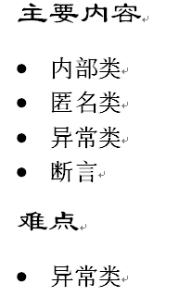
导读

Slide 3
§8.1 内部类
内部类是指在一个类中声明另一个类，如下所示，相对于内部类，而包含内部类的类成为内部类的外嵌类。
class Person{
private String name;
private int age;
class Character{//定义内部类
public double emotionalTraits;
public double rationalTraits;
}
public Character character = new Character();; //声明内部类的引用
}
public class A{
public static void main(String[] args){
Person p = new Person();
p.characer.emotionalTraits = .0.7;
}
}

Slide 4
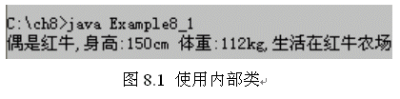
§8.1 内部类
Java支持在一个类中声明另一个类，这样的类称作内部类，而包含内部类的类成为内部类的外嵌类。
例8-1 RedCowForm.java, Example8_1.java
某种类型的农场饲养了一种特殊种类的牛，但不希望其他农场饲养这种特殊种类的牛，那么这种类型的农场就可以将创建这种特殊种牛的类作为自己的内部类。例8-1中有一个RedCowForm（红牛农场）类，该类中有一个名字为RedCow（红牛）的内部类。程序运行效果如图8.1所示。

Slide 5
§8.1 内部类
掌握以下几点
1. 内部类说明类可以嵌套定义，但是函数不可以
2. 内部类有两种：成员内部类和静态内部类
3.成员内部类要求必须先创建外部类的对象，才能再次基础上创建内部类对象；静态内部类则无此要求。
4.成员内部类可以自由的访问外部类成员，就如同是自己的成员一样；静态内部类不可以
5. 对于成员内部类来说，如果其中成员与外部类发生重叠，在内部类中需要用“内部类名.this.成员名”来访问
6.内部成员类可以继承外部类以外的类，也可以实现外部类没有实现的接口

Slide 6
public class Person {
private String name ;
private void print(){System.out.println(“name=”+name);}
class Character{ //成员内部类
public double emotionalTraits;
public Character(double emotional){emotionalTraits = emotional;}
public void display(){ System.out.println("emotional：" +emotional+“,name=”+name);}
}
Character[] c = new Character[2];
public Person(String name){this.name = name; c[0] = new Character(0.2);} //直接创建内部类的对象(1)
}
class Runner{
public static void main(String[] args) {
Person p = new Person(“张三”);
p.c[1] = p.new Person.Character(); //需要指明该内部类对象所属的外部对象(2)
p.c[0].display();
p.c[1].display();
}
}
内部类1：成员内部类
1.成员内部类的对象总是被一个外部类对象拥有。创建时要么隐含的指明外部对象(1)，要么显式的指明(2)
2.当在外部类的定义范围内创建内部类对象时，可以直接写new 内部类名称(...)
当在外部类的定义范围外创建内部类对象时，需要写外部对象.new 外部类名.内部类名(...)

Slide 7
public class Person {
private String name ;
private void print(){System.out.println(“name=”+name);}
class Character{ //成员内部类
public double emotionalTraits;
public Character(double emotional){emotionalTraits = emotional;}
public void display(){ System.out.println("emotional：" +emotional+“,name=”+name);}
}
Character[] c = new Character[2];
public Person(String name){this.name = name; c[0] = new Character(0.2);} //直接创建内部类的对象(1)
}
class Runner{
public static void main(String[] args) {
Person p = new Person(“张三”);
p.c[1] = p.new Person.Character(); //需要指明该内部类对象所属的外部对象(2)
p.c[0].display();
p.c[1].display();
}
}
内部类1：成员内部类
3.因为成员内部类的对象总是被一个外部类对象拥有，成员内部类中可以自由的访问外部类成员，就如同是自己的成员一样

Slide 8
public class Person {
private String name ;
private void print(){System.out.println(“name=”+name);}
static class Equipment{ //静态内部类
public String type;
public Equipment(String type){this.type = type;}
public void display(){ System.out.println("type：" +type+“,name=”+name);} //错误
public void display(){ System.out.println("type：" +type);} //正确。静态内部类非必须存在外部类，安全起
//见，不能访问外部类成员
}
Equipment[] c = new Equipment[2];
public Person(String name){this.name = name; c[0] = new Equipment(“AK47”);} //直接创建内部类的对象(1)
}
class Runner{
public static void main(String[] args) {
Person p = new Person(“张三”);
p.c[1] = new Person.Equipment(); //无需外部类对象的存在
p.c[0].display();
p.c[1].display();
Person.Equipment groundEqu = new Person.Equipment(); //无需外部类对象的存在，
}
}
内部类2：静态内部类
1.成员内部类的对象在创建时，无需显式或隐式指定外部类对象2.当在外部类的定义范围内创建内部类对象时，可以直接写new 内部类名称(...)
2.当在外部类的定义范围外创建内部类对象时，需要写.new 外部类名.内部类名(...)
3静态内部类中不可以自由的外部类非静态成员

Slide 9
§8.1 内部类
class Outer{
private String name;
class Inner{
private String name;
public void f(){
System.out.println(“name=”+name); //自身的name
System.out.println(“name=”+Inner.this.name); //外部对象的name
}
}
}
对于成员内部类来说，如果其中成员与外部类发生重叠，在内部类中需要用“内部类名.this.成员名”来访问

Slide 10
内部成员类可以继承外部类以外的类，也可以实现外部类没有实现的接口
interface I1{}
interface I2{}
absreact class P{}
class C extends P{}
class Outer{
class Inner1 extends C implements I1{...}
class Inner1 extends C implements I2{...}
}

Slide 11
内部成员类可以继承外部类以外的类，也可以实现外部类没有实现的接口,例如：
class MyWindow extends JFrame{
public static void main(String[] args){
MyWindow win = new MyWindow();
win.setSize(500,500);
win.setVisible(true);
}
}

Slide 12
内部成员类可以继承外部类以外的类，也可以实现外部类没有实现的接口,例如：
class MyWindow extends JFrame implements MouseListener{
public static void main(String[] args){
MyWindow win = new MyWindow();
win.addMouseListener(this);
win.setSize(500,500);
win.setVisible(true);
}
}
@Override
public void mouseClick(MouseEvent e){
System.out.print(“鼠标点在了”+e.getX()+”,”+e.getY());
}

Slide 13
内部成员类可以继承外部类以外的类，也可以实现外部类没有实现的接口,例如：
class MyWindow extends JFrame {
public static void main(String[] args){
MyWindow win = new MyWindow();
win.addMouseListener(new InnerMouseListenImplementor());
win.setSize(500,500);
win.setVisible(true);
}
class InnerMouseListenImplementor implements MouseListener{
@Override
public void mouseClick(MouseEvent e){
System.out.print(“鼠标点在了”+e.getX()+”,”+e.getY());
}
}
外部类没有实现鼠标动作监听接口，程序却也有了对鼠标进行响应的行为：鼠标响应被隐藏了

Slide 14
练习
1.下面说明正确的是
A 内部类可以直接访问外部类的私有成员变量
B 静态内部类的对象在构造的时候需要指明其所属的外部类对象
C 成员内部类需要指明其所属的外部类
D 成员内部类需要指明其所属的外部类对象
D

Slide 15
练习
2.下面程序的错误行是:
1 class A{
2 static class B {
3 public void f(){ A.f2();}
4 }
5 private int x;
6 private void f1(){x = 1;}
7 private static void f2(){System.out.print(“f2”);}
8 private A.B b = new this.A.B();
}
A 2 B 3 C 6 D 8
D

Slide 16
练习
3.下面程序的错误行是:
1 class A{
2 static class B {
3 public void f(){ f1();}
4 }
5 private int x;
6 private void f1(){x = 1;}
7 private static void f2(){System.out.print(“f2”);}
8 private A.B b = new A.B();
}
A 2 B 3 C 6 D 8
3

Slide 17
§8.2 匿名类
§8.2.1 和子类有关的匿名类
匿名类是指直接使用一个类的子类的类体创建一个子类对象。
1.接口和抽象类不能创建对象，必须实现其子类，创建子类的对象实例
interface I{}
abstract class A{}
I a = new I(); //错误
A a = new A();//错误
class C implements I{} //子类声明
C c1 = new C(); //正确，构造子类对象
I i1 = new C(); //正确，构造子类对象
class D extends A{} //子类声明
D d1 = new D(); //正确，构造子类对象
A d2 = new D(); //正确，构造子类对象

Slide 18
§8.2 匿名类
§8.2.1 和子类有关的匿名类
匿名类是指直接使用一个类的子类的类体创建一个子类对象。
2.可以将编写子类声明和定义子类对象写在一起
interface I{public void f();}
abstract class A{public abstract void f();}
I i1 = new I(); //错误
I i1 = new I(){ //子类声明和创建子类对象在一起写
@Override
public void f(){ System.out.println(“f() called”);}
}; //注意这个分号必须要有
A a = new A();//错误
A a = new A(){//子类声明和创建子类对象在一起写
@Override
public void f(){ System.out.println(“f() called”);}
};//注意这个分号必须要有

Slide 19
§8.2 匿名类
§8.2.1 和子类有关的匿名类
3.比较两种写法，其区别在于在子类声明的时候创建子类对象，这个子类没有名字
I i1 = new I(){ //子类声明和创建子类对象在一起写
@Override
public void f(){ System.out.println(“f() called”);}
}; //注意这个分号必须要有
class C implements I{//子类声明
@Override
public void f(){ System.out.println(“f() called”);}
}
I i1 = new C(); //构造子类对象

Slide 20
§8.2 匿名类
§8.2.1 和子类有关的匿名类
4.甚至对于一般的非接口、非抽象类，也可以创建匿名子类
class C {//类声明
public void f(){ System.out.println(“f() called”);}
}
C c = new C(); //构造子类对象
C c = new C(){ //实际构造的是C的匿名子类的对象
@Override
public void f(){ System.out.println(“匿名子类的函数f() called”);}
};

Slide 21
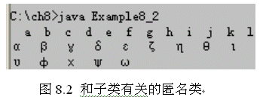
  例8-2
InputAlphabet.java , InputEnglish.java
ShowBoard.java, Example8_2.java
例8-2中的ShowBoard类的showMess（InputAlphabet show）方法的参数是InputAlphabet类型的对象，用户在编写程序时，希望使用ShowBoard类的对象调用showMess（InputAlphabet show）输出英文字母表和希腊字母表，但系统没有提供输出希腊字母表的子类，因此用户在主类的main方法中，向showMess方法的参数传递了一个匿名类的对象，该对象负责输出希腊字母表。运行效果如图8.2所示。

Slide 22
  §8.2.2 和接口有关的匿名类
5.匿名类的声明可以在函数调用处:
interface Computable{void f();}
class A{
publc void exec(Computable c){c.f();}
}
class B{
public static void main(String[] args){
A a = new A();
a.exec(new Computable(){
@Override
public void f(){System.out.print(“匿名类的f”);}
});
}
}

Slide 23
  §8.2.2 和接口有关的匿名类
练习1：
对于下面例子，给出使用匿名类的实现
interface Computable{void f();}
class T implememts Computable{
@Override
public void f(){System.out.print(“匿名类的f”);}
}
class A{
publc void exec(Computable c){c.f();}
}
public class B{
public static void main(String[] args){
A a = new A();
a.exec(new Computable());
}
}

Slide 24
  §8.2.2 和接口有关的匿名类
练习2：
关于匿名类，错误的说法是：
A 匿名类只能创建一个对象
B 匿名类只能实现一个接口或者一个父类
C 匿名类在定义对象的同时声明类
D 匿名类没有类名称，因此在执行完以后就是垃圾对象
D

Slide 25
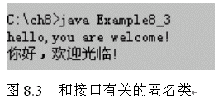
  例8-3
Example8_3.java
例8-3中，演示了和接口有关的匿名类的用法，运行效果如图8.3所示。

Slide 26
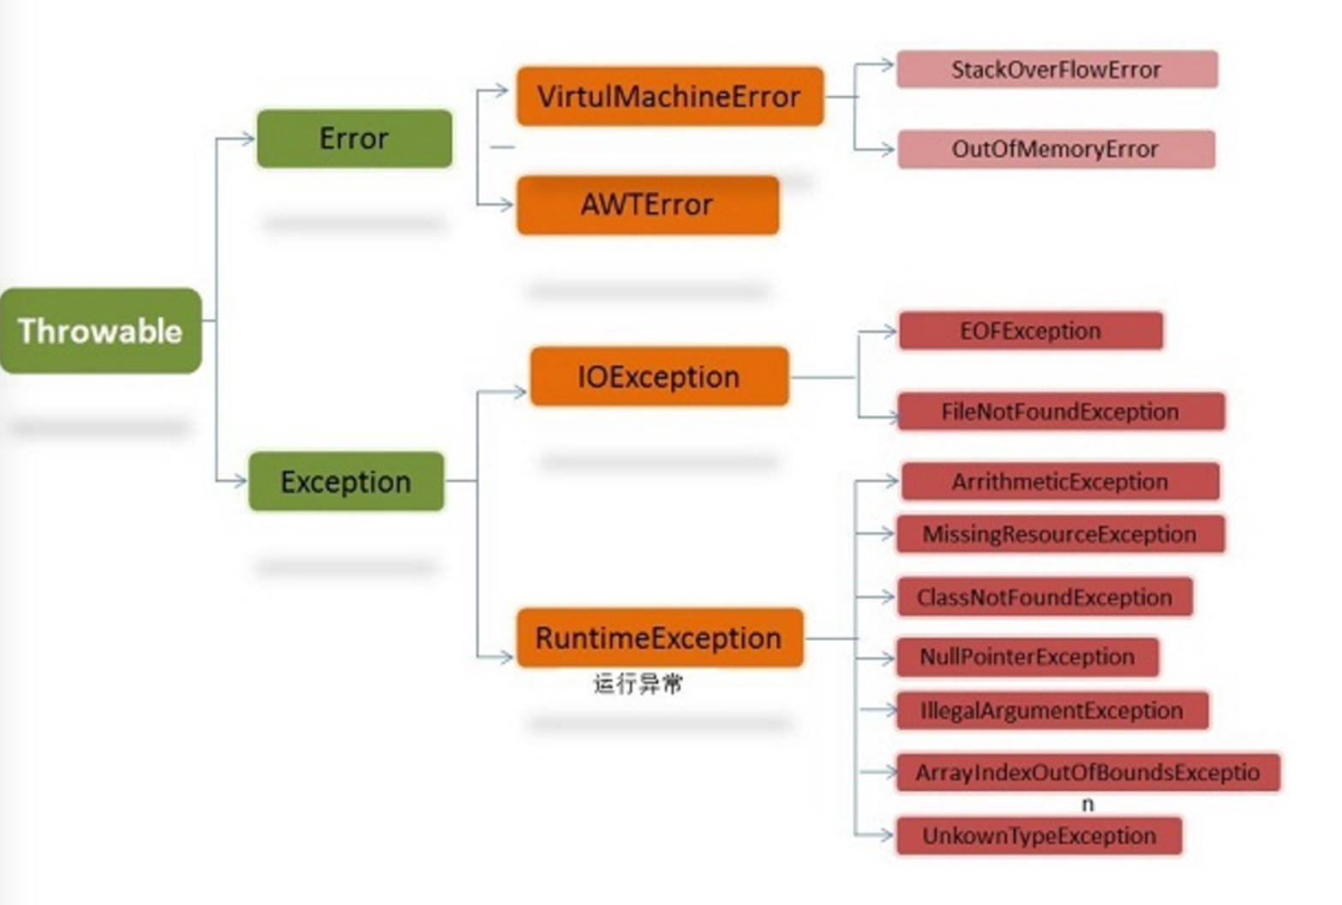
§8.3 异常类

Slide 27
§8.3 异常类
异常本质上是程序上的错误，包括程序逻辑错误和系统错误
Scanner scan = new Scanner(System.in);
int a = scan.nextInt();
int b = scan.nextInt();
int c = a / b;
System.out.println("c="+c);
异常本质上是程序上的错误，包括程序逻辑错误和系统错误。比如使用空的引用、数组下标越界、内存溢出错误等，这些都是意外的情况，背离我们程序本身的意图。

Slide 28
§8.3 异常类
所谓异常就是程序运行时可能出现一些错误，比如试图打开一个根本不存在的文件等，异常处理将会改变程序的控制流程，让程序有机会对错误作出处理。
异常对象可以调用如下方法得到或输出有关异常的信息：
public String getMessage();
public void printStackTrace();
public String toString();

Slide 29
  §8.3.1 try~catch语句
Java使用try~catch语句来处理异常，将可能出现的异常操作放在try~catch语句的try部分，将发生异常后的处理放在catch部分。
try~catch语句的格式如下：
try {
包含可能发生异常的语句
}
catch(ExceptionSubClass1 e) {
… …
}
catch(ExceptionSubClass2 e) {
… …
}

Slide 30
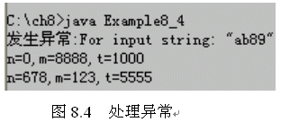
  例8-4
例8-4给出了try~catch语句的用法，程序运行效果如图8.4所示。
Example8_4.java

Slide 31

例子5
DangerException.java
CargoBoat.java
Example8_5.java
通过例子5熟悉带finally子语句的try~catch语句。例子5中模拟向货船上装载集装箱，如果货船超重，那么货船认为这是一个异常，将拒绝装载集装箱，但无论是否发生异常，货船都需要正点启航。运行效果如图8.5。

Slide 32
  §8.3.2 自定义异常类
我们也可以扩展Exception类定义自己的异常类，然后规定哪些方法产生这样的异常。
一个方法在声明时可以使用throws关键字声明要产生的若干个异常，并在该方法的方法体中具体给出产生异常的操作，即用相应的异常类创建对象，并使用throw关键字抛出该异常对象，导致该方法结束执行。

Slide 33
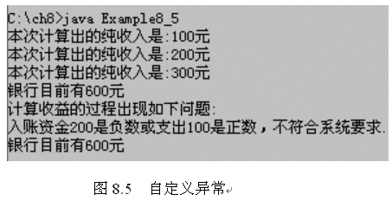
例8-6
BankException.java
Bank.java
Example8_5.java
通常情况下，计算两个整数之和的方法不应当有任何异常放生，但是，对某些特殊程序，可能不允许同号的整数做求和运算，如当一个整数代表收入，一个整数代表支出时，这两个整数就不能是同号。

Slide 34
§8.4 断言（选学）
断言语句用于调试代码阶段。在调试代码阶段让断言语句发挥作用，这样就可以发现一些致命的错误，当程序正式运行时就可以关闭断言语句，但仍把断言语句保留在源代码中，如果以后应用程又需要调试，可以重新启用断言语句。
使用关键字assert声明一条断言语句，断言语句有以下两种格式：
assert booleanExpression;
assert booleanExpression:messageException;
使用java解释器直接运行应用程序时，默认地关闭断言语句，在调试程序时可以使用-ea启用断言语句，例如 java -ea mainClass

Slide 35
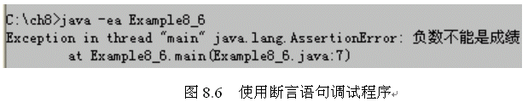
  例8-7
Example8_7.java

